Slide 1
Reti di calcolatori
Il livello applicazione
2: Application Layer
1
Notes:
1

Slide 2
Introduzione
Sommario:
Servizi forniti dal livello trasporto
Concetto di qualità del servizio
Programmare i Socket in Python
Studio di casi: SMTP e HTTP
Obiettivi
  Acquisire alcuni concetti di base sul livello applicazione
2: Application Layer
2
Notes:
2

Slide 3
Come creare un applicazione di rete
Scrivere programmi che
  Girano su piattaforme differenti
  Comunicano attraverso la rete
  es., Web: Un software server comunica con i browser (clients)
I router intermedi fanno solo da tramite e ignorano il reale contenuto dei pacchetti
application
transport
network
data link
physical
application
transport
network
data link
physical
application
transport
network
data link
physical
2: Application Layer
3
Notes:
3

Slide 4
Cosa offre Internet
Applicazioni distribuite:
  Web, email, games, e-commerce, file sharing, ecc. ecc.
Due principali servizi di comunicazione:
  A “piccione viaggiatore”
    nessuna affidabilità, UDP
  A “tubo”
  massima affidabilità, TCP

Slide 5
Alcune applicazioni di rete
E-mail
Web
Instant messaging
Remote login
P2P file sharing
Multi-user network games
Streaming stored video clips
Internet telephone
Real-time video conference
Massive parallel computing
Massive multiplayer games
Cloud computing
Cloud storage
Stuff “as-a-service” (PaaS, IaaS, ecc. ecc.)
2: Application Layer
5
Notes:
5

Slide 6
Qualità del Servizio
QoS

Slide 7

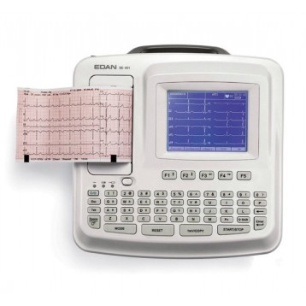


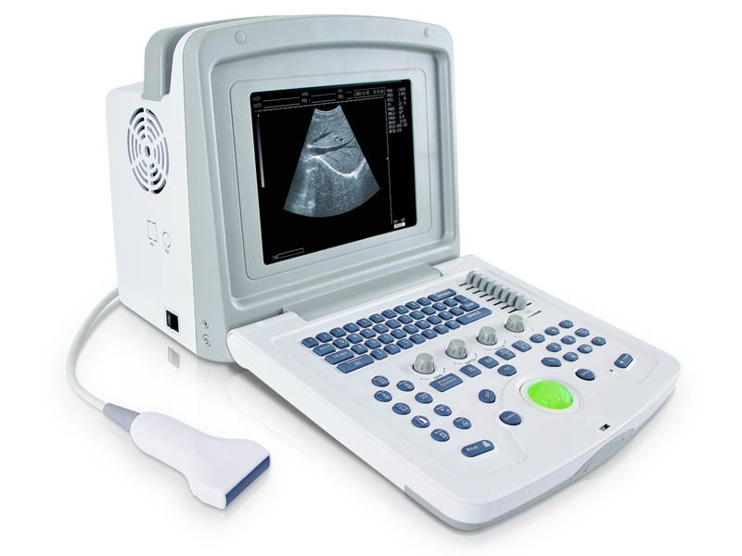
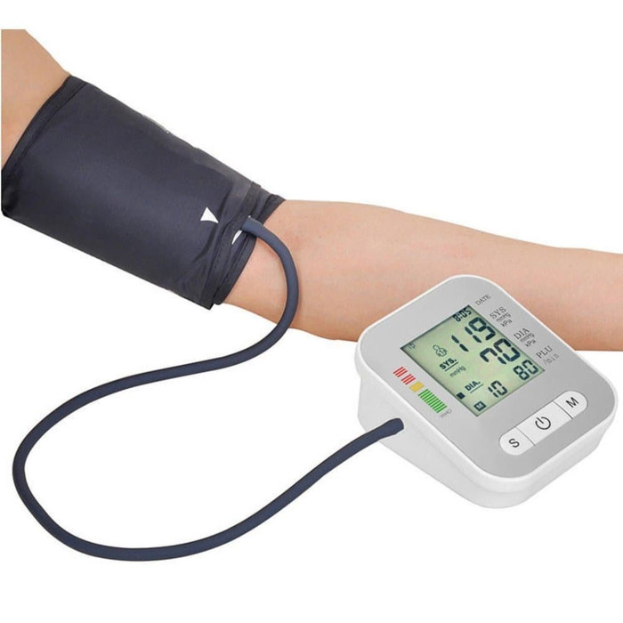



Slide 8
Qualità del servizio (QoS)
Esigenze di un protocollo applicazione
Affidabilità
Fatte salvo le applicazioni multimediali le altre applicazioni non tollerano che si perdano dei dati
Misurata in percentuale media di pacchetti persi
Banda/Throughput
Misurata in bit/sec
Ci sono applicazioni che si “arrangiano” con la banda che trovano, altre molto esigenti
Jitter
Ha impatto sulle altre 3
Misurato in ms
Tempo di risposta/latenza
A seconda dell’applicazione, il ritardo può essere un problema
Misurato in ms
8
Notes:
8

Slide 9
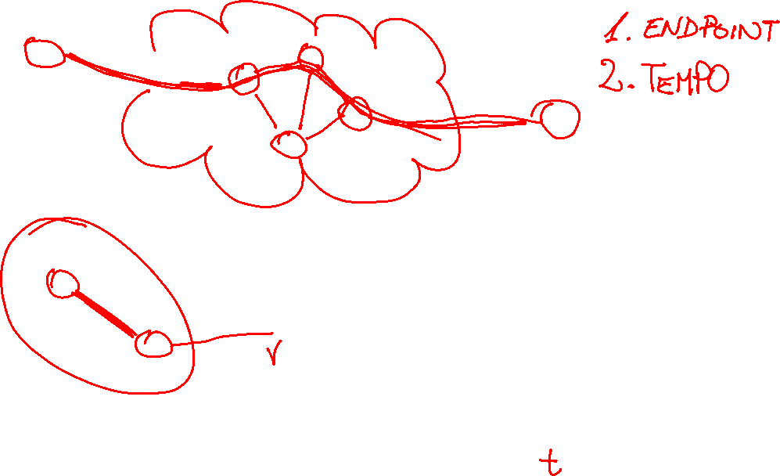

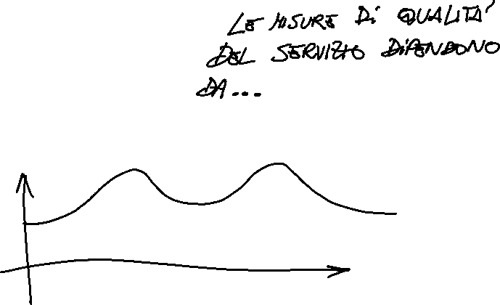

Slide 10
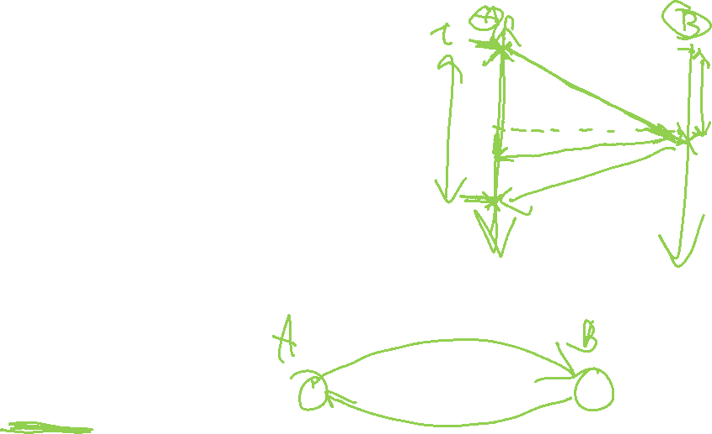
QoS - 2
I valori dei parametri di performance sono dipendenti
  Dal momento in cui li si misura
  Dalla scelta dei due endpoint presi per la misurazione
RTT = Round Trip Time
Latenza ~ RTT / 2
2: Application Layer
10

Slide 11
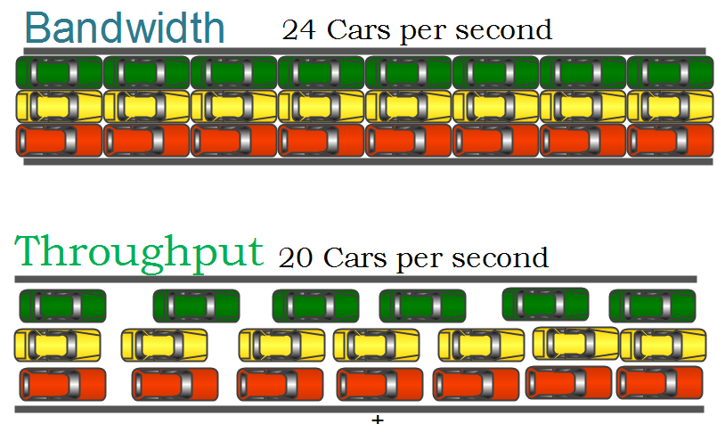
Throughput - Banda
Throughput: flusso attuale dei dati, espresso in bit/sec o multipli
  (es. Indica quanta acqua passa in questo momento nei “tubi”)
Banda: flusso massimo raggiungibile su un certo link
  (es. Indica la portata massima del “tubo”)
Assolutamente da non confondere con la latenza

Slide 12

Latenza e banda: esempio
100 km
100 km
10 auto in
carovana
casello
casello
Le auto viaggiano a
100 km/h
Al casello passano 12 sec per servire ciascuna auto (elaborazione e trasmissione)
auto~pacchetto; carovana ~ file
D: Quanto passa per allineare la carovana al secondo casello?
Tempo per servire ogni auto = 12*10 = 120 sec
Tempo di viaggio dal primo al secondo casello per l’ultima auto: 100km/(100km/h)= 1 h
R: 2+60 minuti
Introduction
1-12
Notes:
12

Slide 13
Ritardo (Latenza)
Elaborazione
Accodamento
3. Ritardo trasmissivo:
R=banda (in bit/sec)
L=lunghezza pacchetto (bit)
T = L/R (tempo di trasm.)
4. Ritardo di propagazione:
d = lunghezza dei link (in metri)
s = velocità di progagazione nel mezzo (~2x10⁸ m/sec)
latenza di propagazione = d/s
Latenza e Banda sono concetti DIFFERENTI
trasmissione
A
propagazione
B
Elaborazione
Elaborazione
Accodamento
Introduction
1-13
Notes:
13

Slide 14
Ritardo “nodale”
d_{elab} = ritardo di elaborazione
  Pochi microsecondi o anche meno
d_{coda} = ritardo di accodamento
  Dipende dalla congestione
d_{trasm} = ritardo di trasmissione
  = L/R, significativo per link a bassa banda
d_{prop} = ritardo di propagazione
  Da pochi microsecondi a 2-3 secondi.
[DEMO 1]
[DEMO 2]
Introduction
1-14
Notes:
14

Slide 15
Affidabilità
Store & Forward & Congestion https://www.youtube.com/watch?v=6PDpahVQmH0
https://mathcs.holycross.edu/~csci356/sim/cutthrough.html
Misurabile in termini di probabilità di consegna di un pacchetto con successo. Complementare al packet loss.
  %packet loss = 100 - %affidabilità
Può influenzare:
  Latenza
  Banda
  Jitter

Slide 16
Il packet loss influenza…
Se usi TCP:
  Maggiore latenza
  Maggiore Jitter
  Minor Throughput
Se usi UDP senza ritrasmissioni
  Perdita di qualità
  (da severa a leggera)

Slide 17
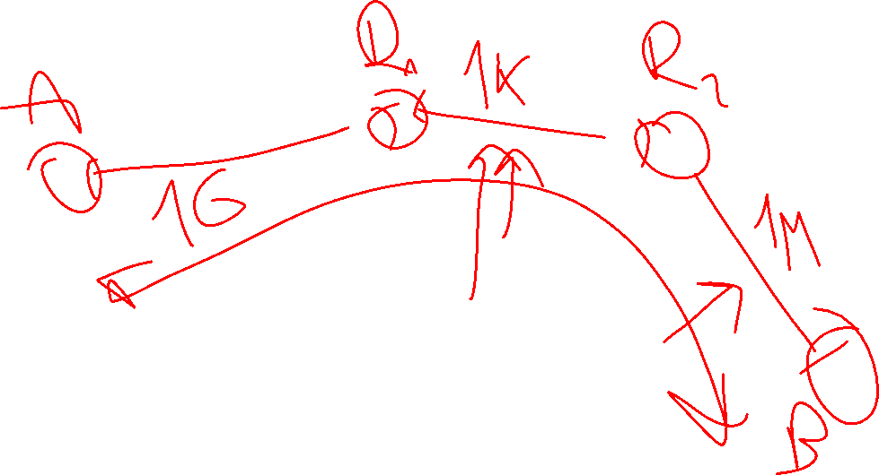


Slide 18
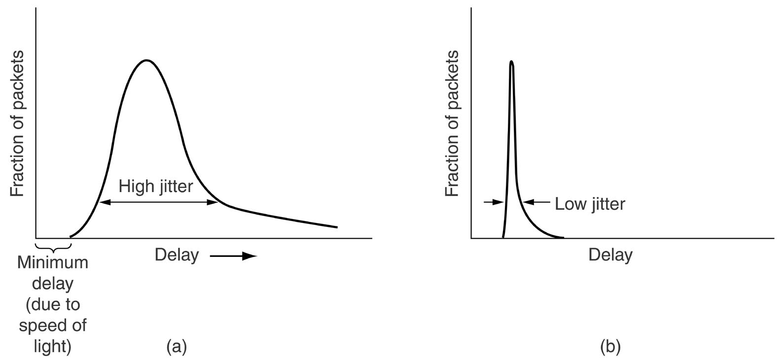
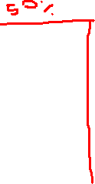
Jitter
Jitter proporzionale alla probabilità che due pacchetti
A e B giungano a destinazione fuori ordine.
Può aumentare la latenza reale (TCP) e/o diminuire l’affidabilità (UDP real time)
2: Application Layer
18
Notes:
18

Slide 19
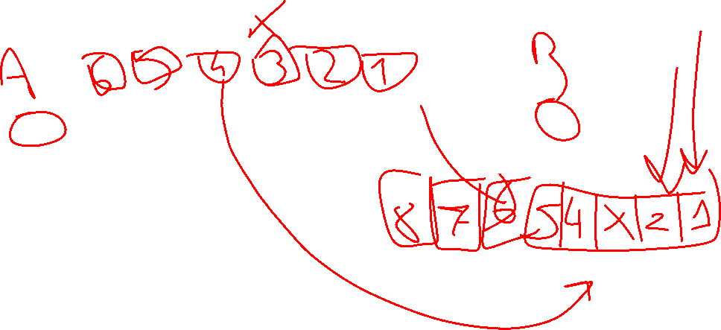

Slide 20
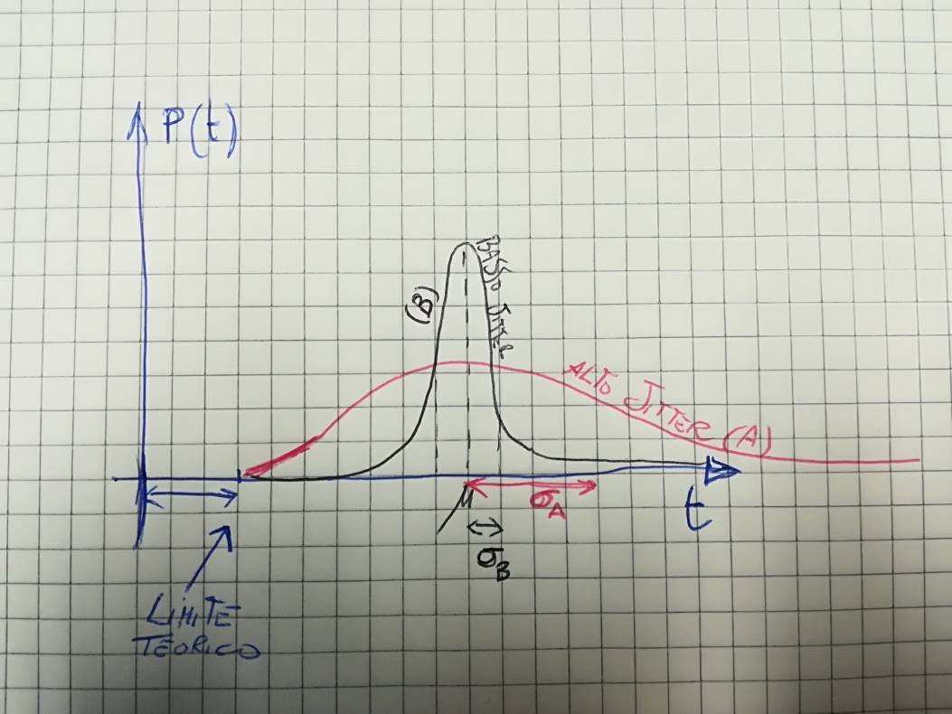

Jitter - 2
In termini semplificati: stima di quanto oscilla mediamente la latenza da misura a misura
Può essere misurato come lo scarto quadratico medio delle misure di latenza
Ha impatto sulla
Probabilità di arrivo
di messaggi fuori ordine
2: Application Layer
20

Slide 21
Esigenze delle applicazioni più comuni
Applicazione
file transfer
e-mail
Web documents
real-time audio/video
stored audio/video
interactive games
instant messaging
Affidabilità
no loss
no loss
no loss
loss-tolerant
loss-tolerant
loss-tolerant
no loss
Banda
elastic
elastic
elastic
audio: 5kbps-1Mbps
video:10kbps-5Mbps
same as above
few kbps up
elastic
Latenza
no
no
yes
yes, 100’s msec
yes, few secs
yes, 100’s msec
yes and no
C’è un altro parametro che è molto importante: il JITTER
http://fast.com/
http://speedtest.net/
2: Application Layer
21
Notes:
21

Slide 22
Servizi a disposizione per le applicazioni
Servizio TCP:
Con connessione: e’ necessaria una fase di set up per aprire una connessione
Affidabile: il programmatore può assumere (+ o -) che il canale sia affidabile
Controllo di flusso e congestione: i pacchetti arrivano in ordine e non bisogna pensare al fatto che si producano troppi dati, basta inviare
Sequenzialità delle informazioni
Cosa non c’è: nessuna garanzia su latenza e banda
Servizio UDP:
Trasferimento non affidabile tra mittente e destinatario
Non fornisce: connessione, affidabilità, controllo di flusso e congestione, garanzie di latenza o banda, sequenza di arrivo
D: Perchè UDP allora?
2: Application Layer
22
Notes:
22

Slide 23
Il Jitter influenza…
Se usi TCP
  La latenza
    (Head of the line blocking)
Se usi UDP real time
  Il packet loss

Slide 24
Streaming di contenuti offline vs online
TCP
  HTTP DASH
UDP

Slide 25
Programmazione dei socket

Slide 26
Architetture di applicazioni L7
Client-server
Peer-to-peer (P2P)
Ibride ( P2P + Client/Server )
2: Application Layer
26
Notes:
26

Slide 27
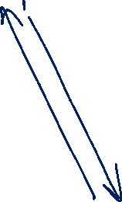
Architettura Client/Server
server:
  Sempre acceso
  Indirizzo IP (e porta) fissati
  Possibilità di avere “batterie di server”
clients:
  comunicano con il server
  si possono connettere a intermittenza
  Possono avere indirizzi IP dinamici
  Non comunicano tra loro direttamente
2: Application Layer
27
Notes:
27

Slide 28
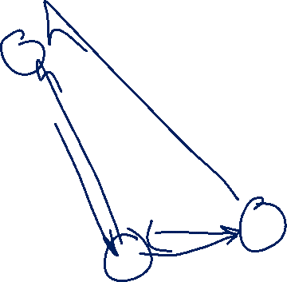
Architettura P2P pura
non serve necessariamente un server
i sistemi comunicano direttamente tra loro
i peer possono addirittura cambiare indirizzo IP
Esempio: la rete Kad
Molto scalabile
Necessita di server al “bootstrap”
Tantissimi problemi tecnici da risolvere (non tutti ancora risolti al meglio)
2: Application Layer
28
Notes:
28

Slide 29
Architetture ibride
Napster / Kad + eDonkey
  Il trasferimento dei file era P2P
  La ricerca dei file era centralizzata, invece:
    I peer registravano i nomi dei file su un server centrale
    I peer interrogavano il server centrale
Messaggeria istantanea
  La chat avviene in modalità P2P o client-server
  Il file transfer avviene preferibilmente in P2P
  Il rilevamento della presenza on-line è centralizzato:
    Quando un client va on-line viene registrato l’IP/porta attuale su un server centrale
    Gli utenti contattano il server centrale per sapere chi è on-line e su che indirizzo/porta è reperibile.
2: Application Layer
29
Notes:
29

Slide 30
Alcuni protocolli standard
Protocollo
Applicazione
SMTP [RfC 2821]
SSH [RfC 4253]
HTTP [RfC 2616]
FTP [RfC 959]
RTP [RfC 1889]
proprietary
(es., Skype, Zoom…)
Protocollo di
Trasporto usato
TCP
TCP
TCP
TCP
TCP or UDP
tipicamente UDP
Applicazione
e-mail
remote terminal access
Web
file transfer
streaming multimedia
Internet telephony
2: Application Layer
30
Notes:
30

Slide 31
La comunicazione avviene tra processi!!
All’interno dello stesso host i processi possono comunicare con tecniche varie (IPC, FIFO etc.)
Se i processi sono su diversi host, devono usare un sistema a messaggi
Processo Client: di solito è il processo che inizia la comunicazione
(quello che dice “ou!” )
Processo Server: processo che aspetta per essere contattato
N.B.: Le applicazioni P2P hanno sia thread client che thread server.
2: Application Layer
31
Notes:
31

Slide 32
Cosa definiscono i protocolli Applicazione
Il tipo di messaggi scambiati
La sintassi: che informazioni scambiarsi e in che formato
La semantica dei messaggi: cosa significa ciascun campo?
Le regole su come e quando certi messaggi devono essere scambiati
Protocolli di pubblico dominio:
definiti nelle RfC
es., HTTP, SMTP
Protocolli proprietari:
es., Kademlia (rete KAD)
2: Application Layer
32
Notes:
32

Slide 33
Chapter 2: Application layer
2.1 Principles of network applications
  app architectures
  app requirements
2.2 Web and HTTP
2.4 Electronic Mail
  SMTP, POP3, IMAP
2.5 DNS
2.6 P2P file sharing
2.7 Socket programming with TCP
2.8 Socket programming with UDP
2.9 Building a Web server
2: Application Layer
33
Notes:
33

Slide 34
Chapter 2: Application layer
2.1 Principles of network applications
2.2 Web and HTTP
2.3 FTP
2.4 Electronic Mail
  SMTP, POP3, IMAP
2.5 DNS
2.6 P2P file sharing
2.7 Socket programming with TCP
2.8 Socket programming with UDP
2.9 Building a Web server
2: Application Layer
34
Notes:
34

Slide 35

Le regole di TCP (e IP)
Ogni host possiede più interfacce di rete
Ogni interfaccia è associata a un diverso…
  …indirizzo IP nella forma 160.97.47.24
  (quattro byte separati da punti)
Ogni interfaccia possiede 65535 “porte” di ingresso
Spesso ad un indirizzo IP è associato un nome
(es. www.mat.unical.it <-> 160.97.62.1)
ma non necessariamente
2: Application Layer
35
Notes:
35

Slide 36



Esempio
iexplore.exe
winword.exe
apache.exe
41111
192.168.1.3
2310
1500
160.97.47.242
80
2: Application Layer
36
Notes:
36

Slide 37
I Socket
Un processo invia e riceve messaggi attraverso i suoi socket
Il socket è simile a un ingresso/uscita verso il mondo esterno
  L’invio si affida all’infrastruttura offerta dallo strato di trasporto
host o
server
host o
server
controllato dal
programmatore
processo
processo
socket
socket
TCP/UDP
TCP/UDP
Internet
controllato dal
sistema operativo
Funzioni di libreria Python:
(1) Scelta del protocollo tra TCP o UDP;
(2) Possibilità di scegliere alcuni parametri
2: Application Layer
37
Notes:
37

Slide 38
Indirizzamento
Ogni processo deve potere identificare i propri socket
Non basta l’IP dell’interfaccia (anche se magari è unica)
Il socket di ascolto è identificato da una coppia IP:PORTA
Esempio: 160.97.47.1:80
Una conversazione attiva costituisce un canale di comunicazione
(con connessione o senza) identificata da due coppie
IP1:Porta1 <-> IP2:Porta2
Esempio: 160.97.47.1:4111 <-> 160.97.7.13:53
Questo consente di avere più conversazioni sulla stessa porta di ascolto in contemporanea
    160.97.47.1:80 <-> 160.97.47.4:555
    ....
    160.97.47.1:80 <-> 160.97.7.14:6111
2: Application Layer
38
Notes:
38

Slide 39
Come si programmano i socket TCP
Il client deve contattare il server
Il programma server deve essere già attivo e avere collegato il socket a una porta, il cui numero deve essere noto al client
Come fa il client a connettersi al server:
Crea un socket TCP e indica a che IP:porta vuole connetterlo
All’atto della creazione il livello trasporto si occupa di stabilire una connessione
Quando viene contattato, il server crea una connessione per rispondere.
  un server può parlare con più client sulla stessa porta
  I client sono distinti tramite il loro numero di ip/porta
  Ogni connessione ha un suo stato (es. CONNECTED, CLOSED …)
2: Application Layer
39
Notes:
39

Slide 40
Terminologia
Uno stream è una sequenza di caratteri che entrano o escono da un processo.
Uno stream di input è collegato a una qualche sorgente di input, es. tastiera, socket
Uno stream di output è collegato a una sorgente di output es. schermo, socket.
2: Application Layer
40
Notes:
40

Slide 41
Esempio di programmazione
Esempio di applicazione client-server:
1) il client legge una linea da stdin (lo stream inFromUser), e la manda al server (tramite lo stream outToServer)
2) Il server legge una linea dal socket
3) Il server converte la linea in maiuscole e poi la manda al client così modificata
4) Il client legge la linea elaborata e la manda in output (tramite lo stream inFromServer)
Processo Client
client TCP socket
2: Application Layer
41
Notes:
41

Slide 42
Cosa succede
Server (gira su hostid)
Client
Crea un socket,
port=x,
per eventuali richieste:
welcomeSocket = socket(AF_INET, SOCK_STREAM)
welcomeSocket.bind(('', serverPort))
TCP
connection setup
crea socket,
Si connette a hostid, port=x
Aspetta richieste
di connessione
connectionSocket, addr =
welcomeSocket.accept()
  clientSocket.connect((serverName,serverPort))
Invia richiesta scrivendo su
clientSocket
Legge richiesta da
connectionSocket
Scrive risposta su
connectionSocket
Legge risposta da
clientSocket
Chiude
connectionSocket
Chiude
clientSocket
2: Application Layer
42
Notes:
42

Slide 43
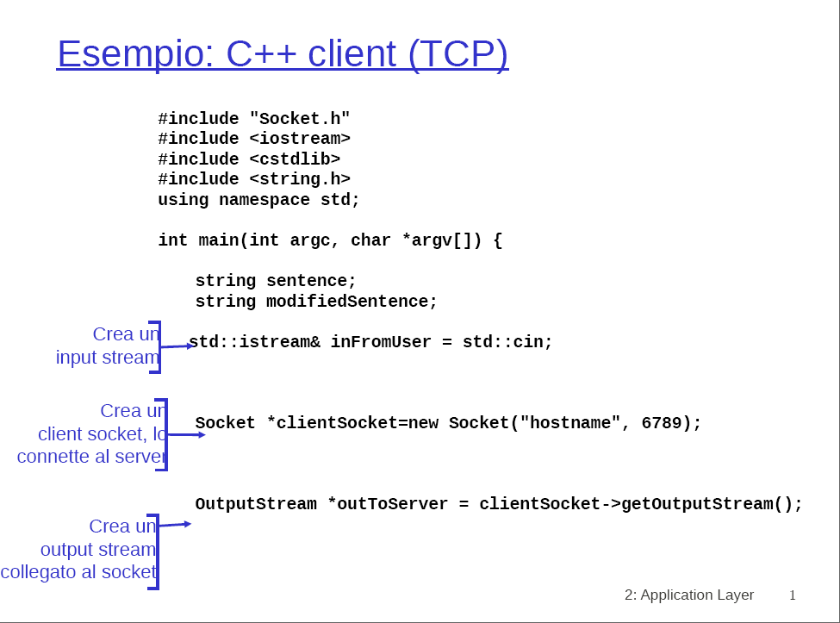
2: Application Layer
43
Notes:
43

Slide 44
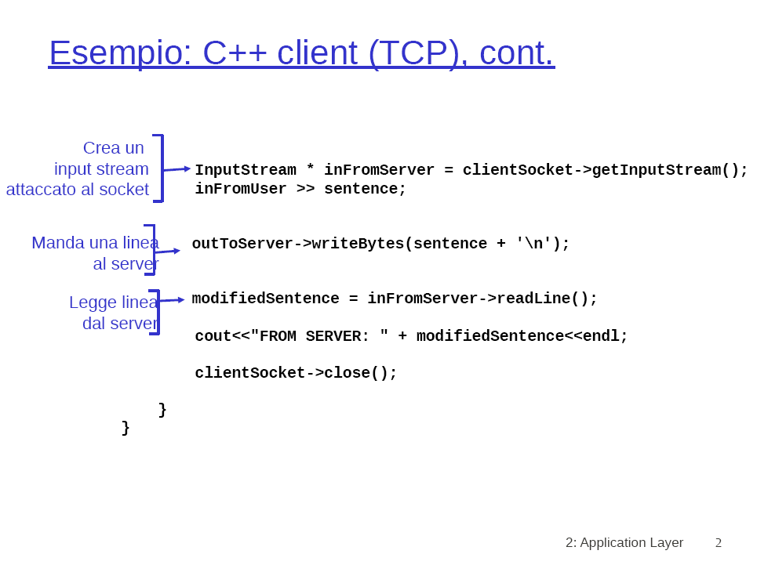
2: Application Layer
44
Notes:
44

Slide 45
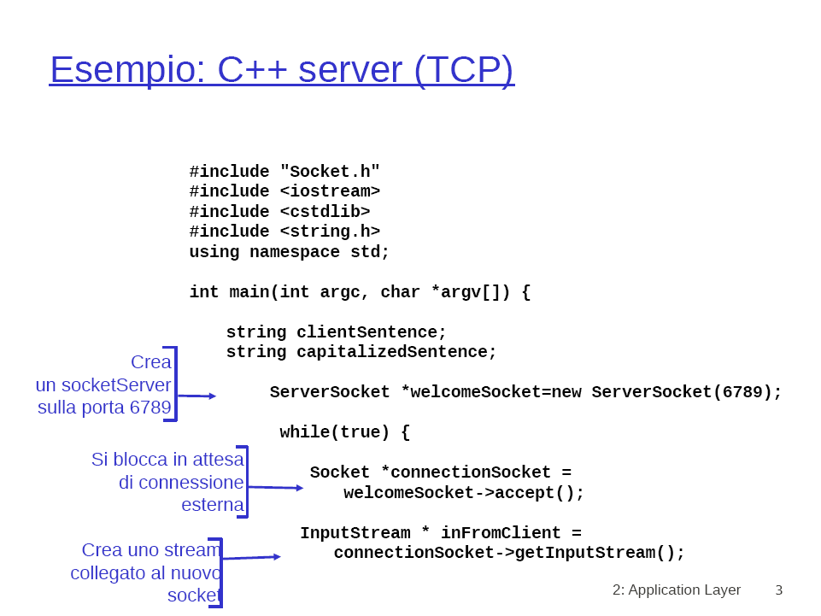
2: Application Layer
45
Notes:
45

Slide 46
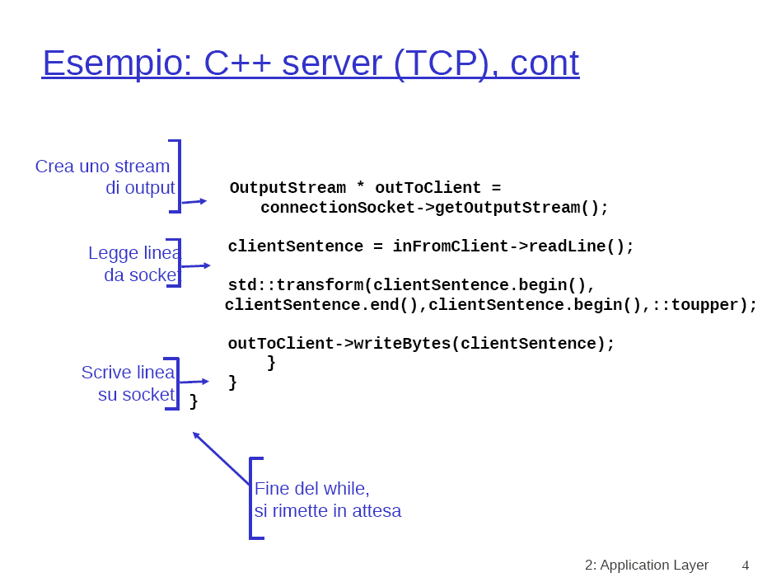
2: Application Layer
46
Notes:
46

Slide 47
Esempio: Java client (TCP)
import java.io.*;
import java.net.*;
class TCPClient {
public static void main(String argv[]) throws Exception
{
String sentence;
String modifiedSentence;
BufferedReader inFromUser =
new BufferedReader(new InputStreamReader(System.in));
Socket clientSocket = new Socket("hostname", 6789);
DataOutputStream outToServer =
new DataOutputStream(clientSocket.getOutputStream());
Crea un
input stream
Crea un
client socket, lo
connette al server
Crea un
output stream
collegato al socket
2: Application Layer
47
Notes:
47

Slide 48
Esempio: Java client (TCP), cont.
Crea un
input stream
attaccato al socket
BufferedReader inFromServer =
new BufferedReader(new
InputStreamReader(clientSocket.getInputStream()));
sentence = inFromUser.readLine();
outToServer.writeBytes(sentence + '\n');
modifiedSentence = inFromServer.readLine();
System.out.println("FROM SERVER: " + modifiedSentence);
clientSocket.close();
}
}
Manda una linea
al server
Legge linea
dal server
2: Application Layer
48
Notes:
48

Slide 49
Esempio: Java server (TCP)
import java.io.*;
import java.net.*;
class TCPServer {
public static void main(String argv[]) throws Exception
{
String clientSentence;
String capitalizedSentence;
ServerSocket welcomeSocket =
new ServerSocket(6789);
while(true) {
Socket connectionSocket =
welcomeSocket.accept();
BufferedReader inFromClient =
new BufferedReader(new
InputStreamReader
(connectionSocket.getInputStream()));
Crea
un socketServer
sulla porta 6789
Si blocca in attesa
di connessione
esterna
Crea uno stream
collegato al nuovo
socket
2: Application Layer
49
Notes:
49

Slide 50
Esempio: Java server (TCP), cont
DataOutputStream outToClient =
new DataOutputStream
(connectionSocket.getOutputStream());
clientSentence = inFromClient.readLine();
capitalizedSentence =
clientSentence.toUpperCase() + '\n';
outToClient.writeBytes(capitalizedSentence);
}
}
}
Crea uno stream
di output
Legge linea
da socket
Scrive linea
su socket
Fine del while,
si rimette in attesa
2: Application Layer
50
Notes:
50

Slide 51
Esempio: Python client (TCP)
from socket import *
serverName = '127.0.0.1'
serverPort = 6789
sentence = input('Frase in minuscolo:')
clientSocket = socket(AF_INET, SOCK_STREAM)
clientSocket.connect((serverName,serverPort))
clientSocket.makefile("w").writelines(sentence+"\n")
modifiedSentence = clientSocket.makefile().readline()
print("FROM SERVER: ", modifiedSentence)
clientSocket.close()
Crea un
client socket, lo
connette al server
Invio di una
stringa al server
socket
Ricezione output
inviato dal server
socket
2: Application Layer
51
Notes:
51

Slide 52
Esempio: Python client (UDP)
from socket import *
serverName = '127.0.0.1'
serverPort = 6789
clientSocket = socket(AF_INET, SOCK_DGRAM)
server_address = (serverName, serverPort)
sentence = input('Frase in minuscolo:')
try:
# Send data
print('sending {!r}'.format(sentence))
sent = clientSocket.sendto
(sentence.encode('utf-8'), server_address)
print('waiting to receive')
data, server = clientSocket.recvfrom(4096)
print('received {!r}'.format(data))
finally:
print('closing socket')
clientSocket.close()
Crea un
client socket, lo
connette al server
Invio di una
stringa al server
socket
Ricezione output
parametro
[buffer_size]
Chiusura
connessione socket
2: Application Layer
52
Notes:
52

Slide 53
Esempio: Python server (UDP)
from socket import *
serverPort = 6789
serverSocket = socket(AF_INET, SOCK_DGRAM)
server_address = ('localhost', serverPort)
print('starting up on {} port {}'.format(*server_address))
serverSocket.bind(server_address)
while True:
print('\nwaiting to receive message')
data, address = serverSocket.recvfrom(4096)
print('received {} bytes from {}'.format(len(data), address))
print(str(data))
if data:
sent = serverSocket.sendto(data.upper(), address)
print('sent {} bytes back to {}'.format(sent, address))
Crea
un socketServer
di tipo UDP
Si assegna
un indirizzo alla
socket tramite la
funzione bind()
Legge una nuova
linea su socket
Scrive linea
su socket
2: Application Layer
53
Notes:
53

Slide 54
Alcune Eccezioni possibili (Java)
SocketException:
  UnknownHostException
  ConnectException
  NoRouteToHostException
  PortUnreachableException
  SocketTimeoutException
  BindException
2: Application Layer
54
Notes:
54

Slide 55
Alcune Eccezioni possibili (Python3)
  Unknown Host:
    socket.gaierror: [Errno 11001] getaddrinfo failed
    Errore DNS
  Connect Error:
    ConnectionRefusedError: [WinError 10061]
    Impossibile stabilire la connessione.
    Rifiuto esplicito e persistente del computer di destinazione
  No Route To Host:
  OSError: [WinError 10065]
    Tentativo di operazione su un socket verso un host non raggiungibile
  SocketTimeoutException
    TimeoutError: [WinError 10060]
    Impossibile stabilire la connessione.
    Nessuna risposta dall'host collegato
  BindException
    OSError: [WinError 10048]
    Porta di ascolto già occupata da altro processo
    Di norma è consentito un solo utilizzo di ogni indirizzo di socket
    (protocollo/indirizzo di rete/porta)
2: Application Layer
55
Notes:
55

Slide 56
Attacchi DDoS
Le porte server possono essere in stato
LISTENING o CONNECTED+LISTENING
(in questo caso è presente una seconda estremità della connessione)
Possibili attacchi rootkit o DoS
(Denial of Service)
2: Application Layer
56
Notes:
56

Slide 57
Chapter 2: Application layer
2.1 Principles of network applications
2.2 Web and HTTP
2.3 FTP
2.4 Electronic Mail
  SMTP, POP3, IMAP
2.5 DNS
2.6 P2P file sharing
2.7 Socket programming with TCP
2.8 Socket programming with UDP
2.9 Building a Web server
2: Application Layer
57
Notes:
57

Slide 58
Socket programming with UDP
UDP: no “connection” between client and server
no handshaking
sender explicitly attaches IP address and port of destination to each packet
server must extract IP address, port of sender from received packet
UDP: transmitted data may be received out of order, or lost
application viewpoint
UDP provides unreliable transfer
of groups of bytes (“datagrams”)
between client and server
2: Application Layer
58
Notes:
58

Slide 59
Client/server socket interaction: UDP
Server (running on hostid)
Client
create socket,
port=x, for
incoming request:
create socket,
clientSocket =
DatagramSocket()
serverSocket =
DatagramSocket()
Create, address (hostid, port=x,
send datagram request
using clientSocket
read request from
serverSocket
write reply to
serverSocket
specifying client
host address,
port number
read reply from
clientSocket
close
clientSocket
2: Application Layer
59
Notes:
59

Slide 60
Example: Java client (UDP)
Client
process
Input: receives packet (recall thatTCP received “byte stream”)
Output: sends packet (recall
that TCP sent “byte stream”)
client UDP socket
2: Application Layer
60
Notes:
60

Slide 61
Example: Java client (UDP)
import java.io.*;
import java.net.*;
class UDPClient {
public static void main(String args[]) throws Exception
{
BufferedReader inFromUser =
new BufferedReader(new InputStreamReader(System.in));
DatagramSocket clientSocket = new DatagramSocket();
InetAddress IPAddress = InetAddress.getByName("hostname");
byte[] sendData = new byte[1024];
byte[] receiveData = new byte[1024];
String sentence = inFromUser.readLine();
sendData = sentence.getBytes();
Create
input stream
Create
client socket
Translate
hostname to IP
address using DNS
2: Application Layer
61
Notes:
61

Slide 62
Example: Java client (UDP), cont.
Create datagram with data-to-send,
length, IP addr, port
DatagramPacket sendPacket =
new DatagramPacket(sendData, sendData.length, IPAddress, 9876);
clientSocket.send(sendPacket);
DatagramPacket receivePacket =
new DatagramPacket(receiveData, receiveData.length);
clientSocket.receive(receivePacket);
String modifiedSentence =
new String(receivePacket.getData());
System.out.println("FROM SERVER:" + modifiedSentence);
clientSocket.close();
}
}
Send datagram
to server
Read datagram
from server
2: Application Layer
62
Notes:
62

Slide 63
Example: Java server (UDP)
import java.io.*;
import java.net.*;
class UDPServer {
public static void main(String args[]) throws Exception
{
DatagramSocket serverSocket = new DatagramSocket(9876);
byte[] receiveData = new byte[1024];
byte[] sendData = new byte[1024];
while(true)
{
DatagramPacket receivePacket =
new DatagramPacket(receiveData, receiveData.length);
serverSocket.receive(receivePacket);
Create
datagram socket
at port 9876
Create space for
received datagram
Receive
datagram
2: Application Layer
63
Notes:
63

Slide 64
Example: Java server (UDP), cont
String sentence = new String(receivePacket.getData());
InetAddress IPAddress = receivePacket.getAddress();
int port = receivePacket.getPort();
String capitalizedSentence = sentence.toUpperCase();
sendData = capitalizedSentence.getBytes();
DatagramPacket sendPacket =
new DatagramPacket(sendData, sendData.length, IPAddress,
port);
serverSocket.send(sendPacket);
}
}
}
Get IP addr
port #, of
sender
Create datagram
to send to client
Write out
datagram
to socket
End of while loop,
loop back and wait for
another datagram
2: Application Layer
64
Notes:
64

Slide 65

SMTP
Simple Mail Transfer Protocol & Friends

Slide 66
La posta elettronica
user
agent
Coda dei
messaggi in uscita
SMTP
POP3/IMAP
Mailbox utente
Tre componenti:
Client di posta (Outlook, Eudora, ecc.)
Server di posta
Il Simple Mail Transfer Protocol: SMTP
Protocolli per la lettura: IMAP, POP3
Meccanismo: i messaggi in arrivo risiedono sul server, dove è presente una mailbox
mail
server
user
agent
SMTP
mail
server
user
agent
SMTP
SMTP
mail
server
user
agent
user
agent
user
agent
2: Application Layer
66
Notes:
66

Slide 67
Come operano i mail server
Mail Servers
Le mailbox accumulano i messaggi destinati agli utenti
C’è una coda dei messaggi per i messaggi in partenza
SMTP regola la comunicazione tra i server
  client: mail server che invia
  “server”: mail server che riceve
user
agent
mail
server
user
agent
SMTP
mail
server
user
agent
SMTP
SMTP
mail
server
user
agent
user
agent
user
agent
2: Application Layer
67
Notes:
67

Slide 68
SMTP [RFC 2821]
Si usa TCP per trasferire dai client ai server, attivi sulla porta 25, 465 o 587
Trasferimento diretto da mittente a destinatario
Tre fasi nel trasferimento
  handshaking (saluti)
  trasferimento dei messaggi
  saluti
Formato:
  comandi: testo ASCII leggibile!
  risposta: un codice di errore e una frase
I messaggi accettano solo ASCII a 7-bit!
2: Application Layer
68
Notes:
68

Slide 69
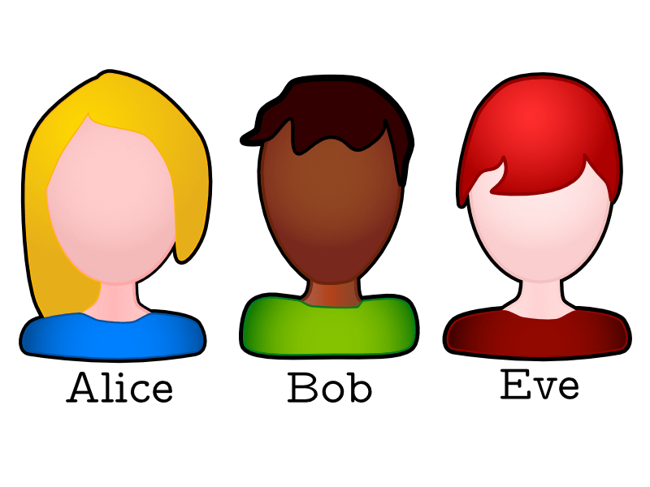
Scenario: Alice manda messaggio a Bob
1) Alice usa Gmail App per comporre un messaggio a bob@someschool.edu
2) Gmail App manda il messaggio al suo mail server; il messaggio è messo in coda
3) Il mail server (nel ruolo di client) apre una connessione con il mail server di Bob
4) Il messaggio è inviato tramite una connessione TCP
5) Il mail server di Bob salva il messaggio nella sua mailbox
6) A un certo punto Bob deciderà di connettersi al mail server usando un protocollo per la LETTURA dei messaggi
1
mail
server
mail
server
user
agent
user
agent
2
3
6
4
5
2: Application Layer
69
Notes:
69
Aggiungere altri scenari.

Slide 70
Una interazione di esempio
S: 220 hamburger.edu
C: HELO crepes.fr
S: 250 Hello crepes.fr, pleased to meet you
C: MAIL FROM: <alice@crepes.fr>
S: 250 alice@crepes.fr... Sender ok
C: RCPT TO: <bob@hamburger.edu>
S: 250 bob@hamburger.edu ... Recipient ok
C: DATA
S: 354 Enter mail, end with "." on a line by itself
C: Do you like ketchup?
C: How about pickles?
C: .
S: 250 Message accepted for delivery
C: QUIT
S: 221 hamburger.edu closing connection
2: Application Layer
70
Notes:
70

Slide 71
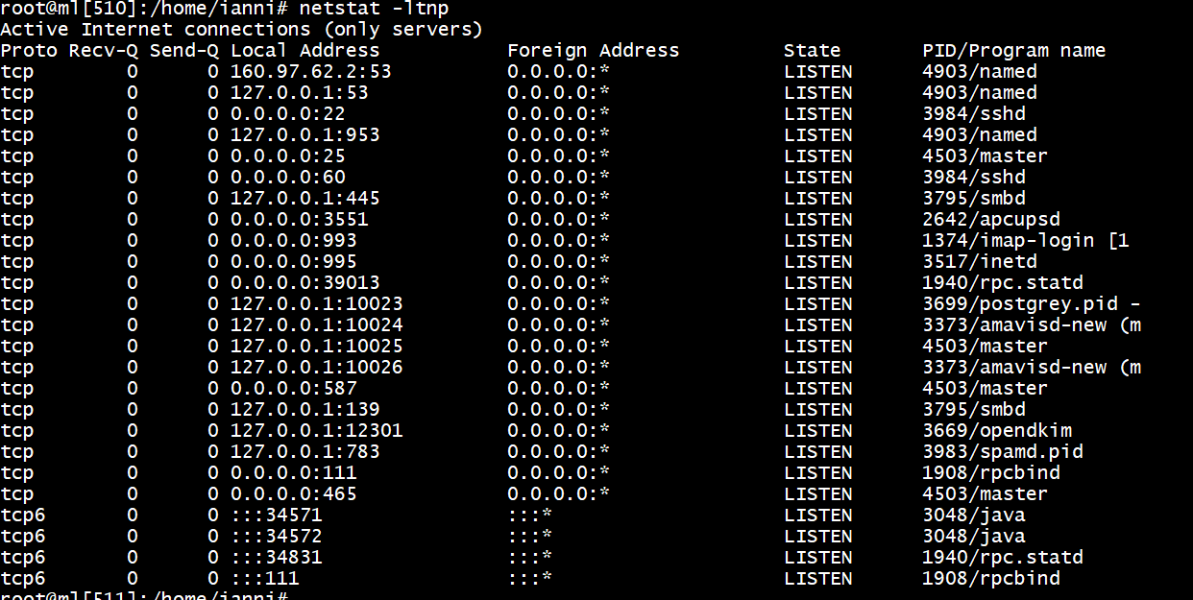

Slide 72
Possiamo farlo da soli!
telnet servername 25
osservate la risposta “220” dal server
inserite i comandi HELO, MAIL FROM, RCPT TO, DATA, QUIT
per mandare una e-mail senza programma di posta elettronica.
2: Application Layer
72
Notes:
72

Slide 73
SMTP: Alcune considerazioni
SMTP usa connessioni TCP
SMTP usa il formato ASCII a 7 bit
SMTP usa CRLF.CRLF per determinare la fine di un messaggio
CONFIDENZIALITA’, AUTENTICAZIONE, INTEGRITA’?
Rispetto a HTTP:
HTTP: pull
SMTP: push
Entrambi funzionano con comandi ASCII facilmente interpretabili
HTTP: Ogni oggetto viaggia di solito con una connessione separata
SMTP: tutti gli allegati viaggiano in sequenza sulla stessa connessione
2: Application Layer
73
Notes:
73

Slide 74
Formato dei messaggi
RfC 822: standard for text message format:
Intestazioni, e.g.,
  To:
  From:
  Subject:
  differenti dai comandi
  SMTP !
body
  il messaggio, solo
  caratteri ASCII a 7 bit validi
header
Linea
Vuota
body
2: Application Layer
74
Notes:
74

Slide 75
Formato: estensioni
MIME: multimedia mail extension, RFC 2045, 2056
delle linee addizionali nel testo dichiarano il tipo di contenuto MIME
From: alice@crepes.fr
To: bob@hamburger.edu
Subject: Picture of yummy crepe.
MIME-Version: 1.0
Content-Transfer-Encoding: base64
Content-Type: image/jpeg
base64 encoded data .....
.........................
......base64 encoded data
versions MIME
Metodo usato per
la codifica
tipo e sottotipo
dei dati trasferiti,
possibili parametri
dati codificati
2: Application Layer
75
Notes:
75

Slide 76
Leggere la posta
SMTP
SMTP
POP,IMAP
user
agent
Mail server
del mittente
Mail server
del destinatario
Web Server
HTTP
SMTP: serve solo per la trasmissione
non per la consultazione
Mail access protocol: lettura dal server
  POP: Post Office Protocol [RfC 1939]
    autorizzazione (agent <-->server) e download
  IMAP: Internet Mail Access Protocol [RfC 1730]
    più sofisticato
    si possono manipolare i messaggi sul server
  HTTP: Hotmail , Yahoo! Mail, etc.
POP,IMAP
user
agent
2: Application Layer
76
Notes:
76

Slide 77
Inviare la posta
SMTP
SMTP
user
agent
Mail server
del mittente
Mail server
del destinatario
  Ogni SMTP server ha la porta SMTP che accetta messaggi in ingresso
  Un server SMTP ben configurato accetta SOLO e-mail con:
  Indirizzo mittente del proprio dominio da qualsiasi indirizzo IP di provenienza purchè con connessione autenticata
  Indirizzo destinatario del proprio dominio, qualsiasi mittente, qualsiasi server trasmittente con certe caratteristiche
  E-mail di qualsiasi genere purchè proveniente da indirizzo IP della propria sottorete.
SMTP
SMTP
user
agent
Mail server
locale
2: Application Layer
77
Notes:
77

Slide 78
Protocollo POP3
S: +OK POP3 server ready
C: user bob
S: +OK
C: pass hungry
S: +OK user successfully logged on
Fase di autorizzazione
comandi:
  user: nome utente
  pass: password
risposte
  +OK
  -ERR
Fase di lettura, client:
list: elenca i numeri di messaggi
retr: recupera il messaggio in base al numero
dele: cancella
quit
C: list
S: 1 498
S: 2 912
S: .
C: retr 1
S: <message 1 contents>
S: .
C: dele 1
C: retr 2
S: <message 1 contents>
S: .
C: dele 2
C: quit
S: +OK POP3 server signing off
2: Application Layer
78
Notes:
78

Slide 79
Ancora su POP3 e IMAP
Ancora su POP3
Il precedente esempio usa una modalità “leggi e cancella” ma non è necessario
IMAP
Tutti i messaggi restano sul server
Si possono creare cartelle
2: Application Layer
79
Notes:
79

Slide 80
Autenticazione tipo CHAP
(Challenge – Response)
Solo i protocolli più stupidi prevedono il transito delle password in chiaro (è il caso di un POP3 malconfigurato)
Strano, ma è possibile autenticarsi senza trasmettere la password in chiaro
Come?
2: Application Layer
80
Notes:
80

Slide 81
Autenticazione tipo CHAP
Esempio: password = ‘pinuzzu’
La password è conosciuta da client e server a priori
Solo se si conosce la password si può risolvere la challenge
Solution = SHA1(«pinuzzu»+ «34911»)
Authentication
request
Authentication
Challenge = ‘34911’
Challenge solution = “5697c2f8d9e7a0b8bfeba7d2e07e725b262920b1”
Ok!
tempo
2: Application Layer
81
Notes:
81

Slide 82
Chapter 2: Application layer
2.1 Principles of network applications
2.2 Web and HTTP
2.3 FTP
2.4 Electronic Mail
  SMTP, POP3, IMAP
2.5 DNS
2.6 P2P file sharing
2.7 Socket programming with TCP
2.8 Socket programming with UDP
2.9 Building a Web server
2: Application Layer
82
Notes:
82

Slide 83
DNS: Domain Name System
People: many identifiers:
  SSN, name, passport #
Internet hosts, routers:
  IP address (32 bit) - used for addressing datagrams
  “name”, e.g., ww.yahoo.com - used by humans
Q: map between IP addresses and name ?
Domain Name System:
distributed database implemented in hierarchy of many name servers
application-layer protocol host, routers, name servers to communicate to resolve names (address/name translation)
  note: core Internet function, implemented as application-layer protocol
  complexity at network’s “edge”
2: Application Layer
83
Notes:
83

Slide 84
DNS
DNS services
Hostname to IP address translation
Host aliasing
  Canonical and alias names
Mail server aliasing
Load distribution
  Replicated Web servers: set of IP addresses for one canonical name
Why not centralize DNS?
single point of failure
traffic volume
distant centralized database
maintenance
doesn’t scale!
2: Application Layer
84
Notes:
84

Slide 85
Distributed, Hierarchical Database
Root DNS Servers
com DNS servers
org DNS servers
edu DNS servers
yahoo.com
DNS servers
pbs.org
DNS servers
poly.edu
DNS servers
umass.edu
DNS servers
amazon.com
DNS servers
Client wants IP for www.amazon.com; 1st approx:
Client queries a root server to find com DNS server
Client queries com DNS server to get amazon.com DNS server
Client queries amazon.com DNS server to get IP address for www.amazon.com
2: Application Layer
85
Notes:
85

Slide 86

DNS: Root name servers
contacted by local name server that can not resolve name
root name server:
  contacts authoritative name server if name mapping not known
  gets mapping
  returns mapping to local name server
a Verisign, Dulles, VA
c Cogent, Herndon, VA (also Los Angeles)
d U Maryland College Park, MD
g US DoD Vienna, VA
h ARL Aberdeen, MD
j Verisign, ( 11 locations)
k RIPE London (also Amsterdam, Frankfurt)
i Autonomica, Stockholm (plus 3 other locations)
m WIDE Tokyo
e NASA Mt View, CA
f Internet Software C. Palo Alto, CA (and 17 other locations)
13 root name servers worldwide
b USC-ISI Marina del Rey, CA
l ICANN Los Angeles, CA
2: Application Layer
86
Notes:
86

Slide 87
TLD and Authoritative Servers
Top-level domain (TLD) servers: responsible for com, org, net, edu, etc, and all top-level country domains uk, fr, ca, jp.
  Network solutions maintains servers for com TLD
  Educause for edu TLD
Authoritative DNS servers: organization’s DNS servers, providing authoritative hostname to IP mappings for organization’s servers (e.g., Web and mail).
  Can be maintained by organization or service provider
2: Application Layer
87
Notes:
87

Slide 88
Local Name Server
Does not strictly belong to hierarchy
Each ISP (residential ISP, company, university) has one.
  Also called “default name server”
When a host makes a DNS query, query is sent to its local DNS server
  Acts as a proxy, forwards query into hierarchy.
2: Application Layer
88
Notes:
88

Slide 89
Example
root DNS server
2
Host at cis.poly.edu wants IP address for gaia.cs.umass.edu
3
TLD DNS server
4
5
local DNS server
dns.poly.edu
7
6
1
8
authoritative DNS server
dns.cs.umass.edu
requesting host
cis.poly.edu
gaia.cs.umass.edu
2: Application Layer
89
Notes:
89

Slide 90
Recursive queries
root DNS server
recursive query:
puts burden of name resolution on contacted name server
heavy load?
iterated query:
contacted server replies with name of server to contact
“I don’t know this name, but ask this server”
2
3
7
6
TLD DNS server
local DNS server
dns.poly.edu
5
4
1
8
authoritative DNS server
dns.cs.umass.edu
requesting host
cis.poly.edu
gaia.cs.umass.edu
2: Application Layer
90
Notes:
90

Slide 91
DNS: caching and updating records
once (any) name server learns mapping, it caches mapping
  cache entries timeout (disappear) after some time
  TLD servers typically cached in local name servers
    Thus root name servers not often visited
update/notify mechanisms under design by IETF
  RFC 2136
  http://www.ietf.org/html.charters/dnsind-charter.html
2: Application Layer
91
Notes:
91

Slide 92
DNS records
DNS: distributed db storing resource records (RR)
RR format: (name, value, type, ttl)
Type=A
  name is hostname
  value is IP address
Type=CNAME
  name is alias name for some “canonical” (the real) name
  www.ibm.com is really
  servereast.backup2.ibm.com
  value is canonical name
Type=NS
  name is domain (e.g. foo.com)
  value is hostname of authoritative name server for this domain
Type=MX
  value is name of mailserver associated with name
2: Application Layer
92
Notes:
92

Slide 93
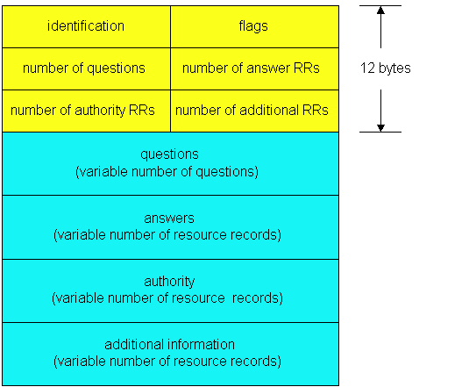
DNS protocol, messages
DNS protocol : query and reply messages, both with same message format
msg header
identification: 16 bit # for query, reply to query uses same #
flags:
  query or reply
  recursion desired
  recursion available
  reply is authoritative
2: Application Layer
93
Notes:
93

Slide 94
DNS protocol, messages
Name, type fields
for a query
RRs in response
to query
records for
authoritative servers
additional “helpful”
info that may be used
2: Application Layer
94
Notes:
94

Slide 95
Inserting records into DNS
Example: just created startup “Network Utopia”
Register name networkuptopia.com at a registrar (e.g., Network Solutions)
  Need to provide registrar with names and IP addresses of your authoritative name server (primary and secondary)
  Registrar inserts two RRs into the com TLD server:
  (networkutopia.com, dns1.networkutopia.com, NS)
  (dns1.networkutopia.com, 212.212.212.1, A)
Put in authoritative server Type A record for www.networkuptopia.com and Type MX record for networkutopia.com
How do people get the IP address of your Web site?
2: Application Layer
95
Notes:
95

Slide 96
Chapter 2: Application layer
2.1 Principles of network applications
  app architectures
  app requirements
2.2 Web and HTTP
2.4 Electronic Mail
  SMTP, POP3, IMAP
2.5 DNS
2.6 P2P file sharing
2.7 Socket programming with TCP
2.8 Socket programming with UDP
2.9 Building a Web server
2: Application Layer
96
Notes:
96

Slide 97
P2P file sharing
Alice chooses one of the peers, Bob.
File is copied from Bob’s PC to Alice’s notebook: HTTP
While Alice downloads, other users uploading from Alice.
Alice’s peer is both a Web client and a transient Web server.
All peers are servers = highly scalable!
Example
Alice runs P2P client application on her notebook computer
Intermittently connects to Internet; gets new IP address for each connection
Asks for “Hey Jude”
Application displays other peers that have copy of Hey Jude.
2: Application Layer
97
Notes:
97

Slide 98


P2P: centralized directory
original “Napster” design
1) when peer connects, it informs central server:
  IP address
  content
2) Alice queries for “Hey Jude”
3) Alice requests file from Bob
Bob
centralized
directory server
1
peers
1
1
3
2
1
Alice
2: Application Layer
98
Notes:
98

Slide 99
P2P: problems with centralized directory
Single point of failure
Performance bottleneck
Copyright infringement
file transfer is decentralized, but locating content is highly centralized
2: Application Layer
99
Notes:
99

Slide 100
Query flooding: Gnutella
fully distributed
  no central server
public domain protocol
many Gnutella clients implementing protocol
overlay network: graph
edge between peer X and Y if there’s a TCP connection
all active peers and edges is overlay net
Edge is not a physical link
Given peer will typically be connected with < 10 overlay neighbors
2: Application Layer
100
Notes:
100

Slide 101
Gnutella: protocol
Query message
sent over existing TCP
connections
peers forward
Query message
QueryHit
sent over
reverse
path
File transfer:
HTTP
Query
QueryHit
Query
Query
QueryHit
Query
QueryHit
Scalability:
limited scope
flooding
Query
2: Application Layer
101
Notes:
101

Slide 102
Gnutella: Peer joining
Joining peer X must find some other peer in Gnutella network: use list of candidate peers
X sequentially attempts to make TCP with peers on list until connection setup with Y
X sends Ping message to Y; Y forwards Ping message.
All peers receiving Ping message respond with Pong message
X receives many Pong messages. It can then setup additional TCP connections
Peer leaving: see homework problem!
2: Application Layer
102
Notes:
102

Slide 103
Exploiting heterogeneity: KaZaA
Each peer is either a group leader or assigned to a group leader.
  TCP connection between peer and its group leader.
  TCP connections between some pairs of group leaders.
Group leader tracks the content in all its children.
2: Application Layer
103
Notes:
103

Slide 104
KaZaA: Querying
Each file has a hash and a descriptor
Client sends keyword query to its group leader
Group leader responds with matches:
  For each match: metadata, hash, IP address
If group leader forwards query to other group leaders, they respond with matches
Client then selects files for downloading
  HTTP requests using hash as identifier sent to peers holding desired file
2: Application Layer
104
Notes:
104

Slide 105
KaZaA tricks
Limitations on simultaneous uploads
Request queuing
Incentive priorities
Parallel downloading
For more info:
J. Liang, R. Kumar, K. Ross, “Understanding KaZaA,”
(available via cis.poly.edu/~ross)
2: Application Layer
105
Notes:
105

Slide 106
Chapter 2: Application layer
2.1 Principles of network applications
2.2 Web and HTTP
2.3 FTP
2.4 Electronic Mail
  SMTP, POP3, IMAP
2.5 DNS
2.6 P2P file sharing
2.7 Socket programming with TCP
2.8 Socket programming with UDP
2.9 Building a Web server
2: Application Layer
106
Notes:
106

Slide 107
Socket programming
Goal: learn how to build client/server application that communicate using sockets
Socket API
introduced in BSD4.1 UNIX, 1981
explicitly created, used, released by apps
client/server paradigm
two types of transport service via socket API:
  unreliable datagram
  reliable, byte stream-oriented
socket
a host-local,
application-created,
OS-controlled interface (a “door”) into which
application process can both send and
receive messages to/from another application process
2: Application Layer
107
Notes:
107

Slide 108
Socket-programming using TCP
Socket: a door between application process and end-end-transport protocol (UCP or TCP)
TCP service: reliable transfer of bytes from one process to another
controlled by
application
developer
controlled by
application
developer
process
process
socket
socket
TCP with
buffers,
variables
TCP with
buffers,
variables
controlled by
operating
system
controlled by
operating
system
internet
host or
server
host or
server
2: Application Layer
108
Notes:
108

Slide 109
Chapter 2: Application layer
2.1 Principles of network applications
  app architectures
  app requirements
2.2 Web and HTTP
2.4 Electronic Mail
  SMTP, POP3, IMAP
2.5 DNS
2.6 P2P file sharing
2.7 Socket programming with TCP
2.8 Socket programming with UDP
2.9 Building a Web server
2: Application Layer
109
Notes:
109

Slide 110
Building a simple Web server
handles one HTTP request
accepts the request
parses header
obtains requested file from server’s file system
creates HTTP response message:
  header lines + file
sends response to client
after creating server, you can request file using a browser (e.g., IE explorer)
see text for details
2: Application Layer
110
Notes:
110

Slide 111
Chapter 2: Summary
Our study of network apps now complete!
Application architectures
  client-server
  P2P
  hybrid
application service requirements:
  reliability, bandwidth, delay
Internet transport service model
  connection-oriented, reliable: TCP
  unreliable, datagrams: UDP
specific protocols:
  HTTP
  FTP
  SMTP, POP, IMAP
  DNS
socket programming
2: Application Layer
111
Notes:
111

Slide 112
Chapter 2: Summary
Most importantly: learned about protocols
typical request/reply message exchange:
  client requests info or service
  server responds with data, status code
message formats:
  headers: fields giving info about data
  data: info being communicated
control vs. data msgs
  in-band, out-of-band
centralized vs. decentralized
stateless vs. stateful
reliable vs. unreliable msg transfer
“complexity at network edge”
2: Application Layer
112
Notes:
112

